Slide 1
Propuesta IBM: Sistema para elecciones electorales

Slide 2
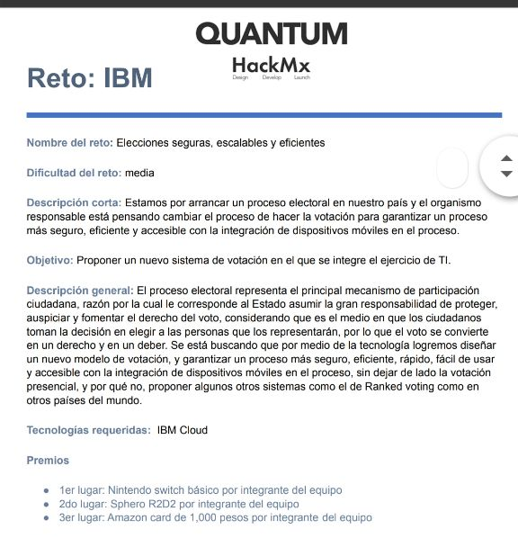

Slide 3
Analisis Funcional

Slide 4
Análisis de Necesidad
¿A quien sirve el producto?
Los votantes, al gobierno que organiza las elecciones y a las instituciones que lo coordinan
¿En que actúa el producto?
Aplicación web, celulares y computadoras.
¿Para que propósito?
Permitir asegurar mayor participación de los votantes mediante el uso de las herramientas digitales asegurando la seguridad, confiabilidad y respeto de su voto.

Slide 5
Diagrama de Necesidad
Los votantes, al gobierno que organiza las elecciones y a las instituciones que lo coordinan
Aplicación web, celulares y computadoras.
Aplicación web con APIS de validación
Permitir asegurar mayor participación de los votantes mediante el uso de las herramientas digitales asegurando la seguridad, confiabilidad y respeto de su voto.
La aplicación web con APIS de validación sirve a los votantes, al gobierno que organiza las elecciones y a las instituciones que lo permiten para satisfacer el permitir asegurar mayor participación de los votantes mediante el uso de las herramientas digitales asegurando la seguridad, confiabilidad y respeto de su voto.

Slide 6
Validación de la necesidad
¿Para que el producto existe?
Existe para mejorar los procesos electorales e impulsar la participación ciudadana
¿Qué podría cambiar la necesidad?
Una modificación en el sistema electoral y/o cambio en el uso de la tecnología actual (internet,celular)
¿Qué podría hacer que la necesidad desaparezca?
Modelo electoral completamente distinto o inutilización de la tecnología web
¿Durante cuanto tiempo puede perdurar la necesidad?
Mientras se mantenga el modelo electoral actual y el internet siga siendo una tecnología fundamental.

Slide 7
Funciones de Servicio
Principales
Permitir a los votantes elegir a su mejor representante
Obtener el recuento de las votaciones generadas
Complementarias
Garantizar la fiabilidad de las elecciones
Aumentar la participación ciudadana
Verificar que se cumpla los principios de voto “Libre y secreto”
Mostrar los resultados una vez terminado el ejercicio electoral
Restrictivas
Debe ser funcional en dispositivos móviles
Ser funcional también para los usuarios asistentes presencialmente a la casilla

Slide 8
API Dactilar
Sesion de
Funcionario de casilla
Votante presencial
Votante en linea
API Camara
Base de datos INE
Base de datos votaciones

Slide 9
Diagrama de Interacciones
Base de datos INE usuarios
Base de datos INE elección
Sistema eléctrico
Servidor
Computadoras
Sistema WEB
Usuarios
Cámara
Celulares
Sensor de huella digital
Servicio de Internet

Slide 10
Criterios de Evaluación
Función | Criterio | Nivel | Flexibilidad

Slide 11
Sistema de análisis de funciones técnicas

